Slide 1
Pengolahan Informasi Berbasis Bahasa Pemrograman Script
CSS Visual Model

Slide 2
CSS Visual Model
Lines & Boxes
Semua Web browser masa kini sudah mengimplementasikan dua hal berikut;
  CSS Visual Model, dan Layout Content berbasis lines and boxes
Konsep inline dan block :
  Inline → suatu element inline (contoh; <span>), jika berada diantara teks atau elemen lain, maka dia akan inline (tidak menyebabkan line break)
  Block → suatu element block (contoh; <div>), jika berada diantara teks atau elemen lain, maka akan membentuk block, dan akan menyebabkan line break antara element block tersebut dengan teks atau element lain.

Slide 3
Daftar HTML Tag Level Inline
b, big, i, small, tt
abbr, acronym, cite, code, dfn, em, kbd, strong, samp, var
a, bdo, br, img, map, object, q, script, span, sub, sup
button, input, label, select, textarea

Slide 4
Daftar HTML Tag Level Block
p
h1, h2, h3, h4, h5, h6
ol, ul
pre
address
blockquote
dl
div
fieldset
form
hr
noscript
table

Slide 5
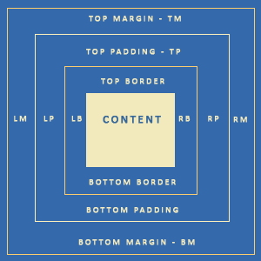
CSS Visual Model
Lines & Boxes
Box Model
  Setiap element akan menciptakan suatu box

Slide 6
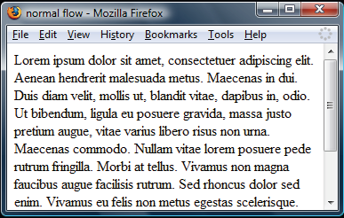
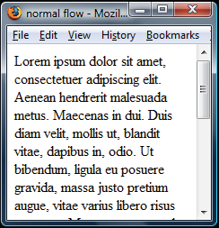
CSS Visual Model
Flow and Floats
Normal Flow
  Normal flow merupakan aliran standar dari elemen-elemen dalam suatu document yaitu;
  Jika lebar browser diperkecil, konten akan flow ke bawah dan ke kiri.
  Jika lebar browser diperbesar, konten akan flow ke atas dan ke kanan.

Slide 7
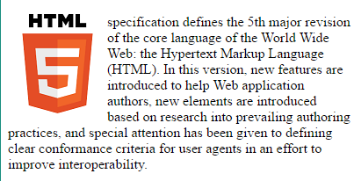
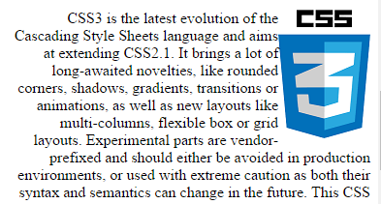
CSS Visual Model
Flow and Floats
Floats
  Merupakan penggunaan CSS terkait visual layout.
  Float →Digunakan untuk memungkinkan teks atau element lain akan mengalir di sekitar element dengan style float, perhatikan gambar dibawah;
<img> dengan style float: left;
<img> dengan style float: right;

Slide 8
CSS Visual Model
Float Behavior
Setting float:
  float: none|left|right|initial|inherit;
Nilai | Deskripsi
none | Element tidak floated. (default)
left | Element akan float di kiri
right | Element akan float di kanan
initial | Mengembalikan nilai ke Default value (tidak berlaku di IE & Opera)
inherit | Menurunkan/mengikuti nilai dari induk elemen

Slide 9

CSS Visual Model
Float Behavior
Contoh:
<style>
. gbrHTML5 { float: left; }
. gbrCSS3 { float: right; }
</style>
<body>
<img class=“gbrHTML5" src="img/HTML5.png">
<img class=“gbrCSS3" src="img/css3.png">
</body>

Slide 10

CSS Visual Model
Float Behavior
Contoh:
<style>
. gbrHTML5 { float: left; }
. gbrCSS3 { float: left; }
</style>
<body>
<img class=“gbrHTML5" src="img/HTML5.png">
<img class=“gbrCSS3" src="img/css3.png">
</body>
FYI:
Untuk mendapatkan Layout yang dinamis dan web responsive, biasanya float diberi nilai left untuk semua element, agar mengikuti flow dan posisinya auto adjust

Slide 11

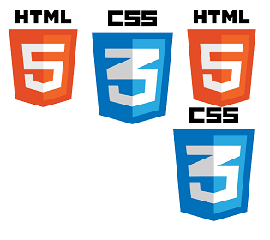
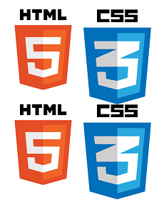
CSS Visual Model
Float Behavior
Contoh:
<style>
. gbrHTML5 { float: left; }
. gbrCSS3 { float: left; }
</style>
<body>
<img class="gbrHTML5" src="img/HTML5.png">
<img class="gbrCSS3" src="img/css3.png">
<img class="gbrHTML5" src="img/HTML5.png">
<img class="gbrCSS3" src="img/css3.png">
</body>
Note:
Perhatikan 3 gambar output di samping.
Begitu lebarnya browser dikecilkan, maka element akan flow ke bawah

Slide 12
CSS – Contoh: Membuat HighLight
<!DOCTYPE html>
<html lang="en">
<head>
<title>latihanKelas_3e – Highlight</title>
</head>
<link rel="stylesheet" href="latihanKelas_3c.css" />
<body>
<h1 id="cth1">Membuat HighLight dengan CSS</h1>
<p>
<span class="highlight">This is a text.</span> This is a text. This is a text. This is a text. This is a text. This is a text. This is a text. This is a text. This is a text.
<span class="highlight">This is a text.</span>
</p>
</body>
</html>
latihanKelas_3e.css
.highlight {
background-color: yellow;
font-weight: bold;
color: blue;
}

Slide 13
CSS – Contoh: Membuat Dropcap
<!DOCTYPE html>
<html lang="en">
<head>
<title>latihanKelas_3e – Highlight</title>
</head>
<link rel="stylesheet" href="latihanKelas_3c.css" />
<body>
<h1 id="cth1">Membuat HighLight dengan CSS</h1>
<span class="dropcap">c</span> <span class="normal"> ascading Style Sheet</span>,
Salah satu fasilitas yang diberikan untuk pemrograman HTML sehingga pengaturan / disain tampilan web-page menjadi lebih baik. CSS dapat didefinisikan langsung pada tag HTML yang bersangkutan, atau dedefinisikan pada area head atau dibuat pada file terpisah.
CSS dapat didefinisikan langsung pada tag HTML yang bersangkutan, atau dedefinisikan pada area head atau dibuat pada file terpisah.
</body>
</html>
latihanKelas_3e.css
body {
text-align: justify;
}
.dropcap {
font-size: xx-large;
font-weight: bolder;
color: blue;
text-transform: capitalize;
float: left;
}
.normal {
font-size: medium;
color: blue;
}

Slide 14
Referensi
Augury, et. al, “Cara mudah membuat web dengan penguasaan CSS dan HTML”, Andi Publishing, 2009.
Molly E. Holzschlag, “Dzone Refcardz, Core CSS: Part II”, Dzone Inc., 2008.
Molly E. Holzschlag, “Dzone Refcardz, Core CSS: Part III”, Dzone Inc., 2008.

Slide 15
That’s All
Thank’s

